Slide 1
사용자 매뉴얼
(교수)

Slide 2
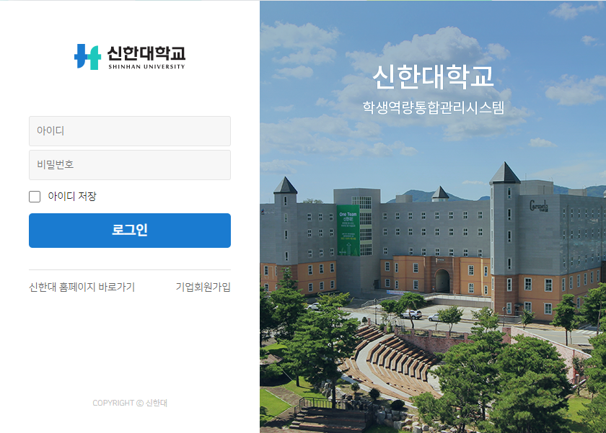
로그인하기
① 학교 포털 계정(아이디 혹은 사번)으로 로그인합니다.
※ 로그인이 되지 않을 경우 시스템 관리자에게 문의하시기 바랍니다.

Slide 3
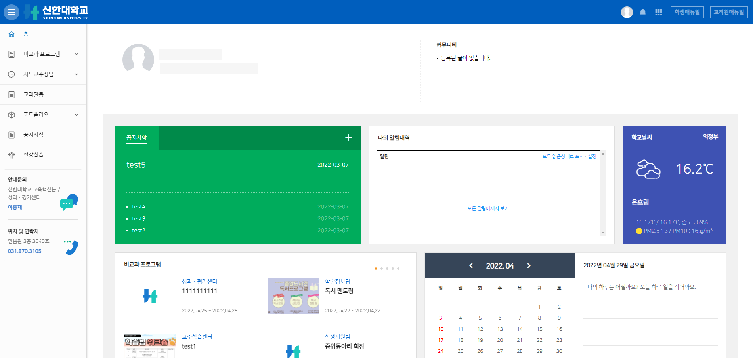
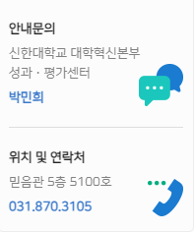
대시보드
2
1
3
4
① 메뉴 구성이며, 원하는 메뉴 클릭 시 해당 페이지로 이동됩니다.
② 알람 및 매뉴얼을 확인할 수 있습니다.
③ 회원정보 및 커뮤니티 게시글을 확인할 수 있습니다.
④ 공지사항 비교과프로그램 등 각 메뉴에 해당하는 대시보드를 확인할 수 있습니다.

Slide 4
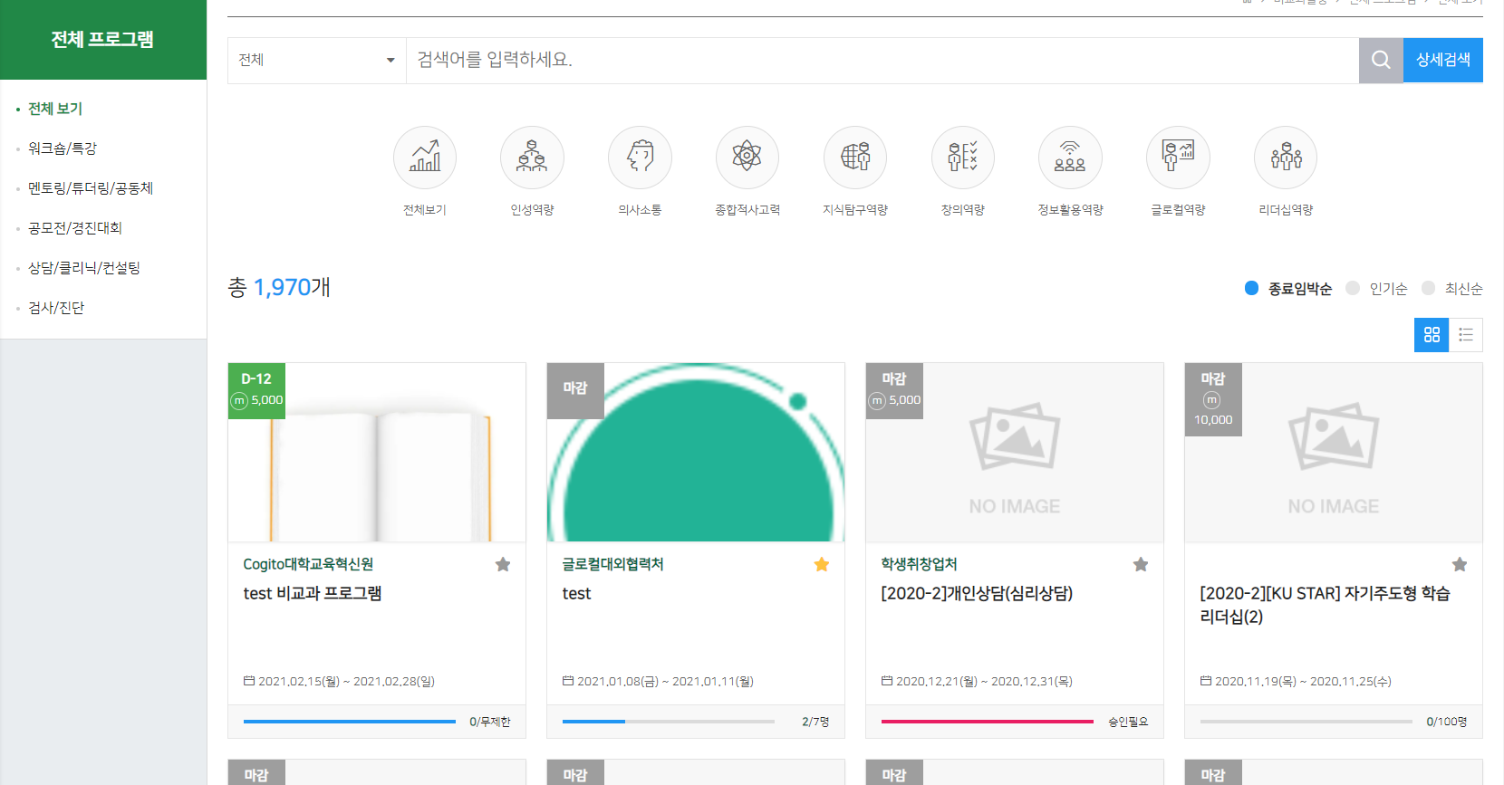
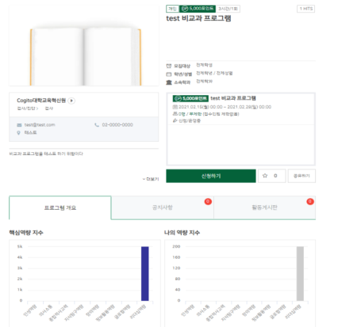
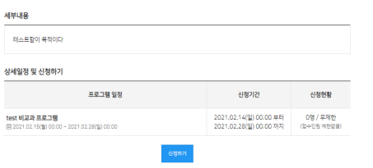
전체 비교과 프로그램 > 전체
3
1
2
4
① 비교과프로그램 리스트를 보여주는 페이지 입니다.
② 분류별(전체, 학습역량강화, 진로심리상담강화, 취창업 지원강화 등) 비교과 프로그램 선택이 가능합니다.
③ 역량별 비교과 프로그램 선택이 가능합니다.
④ 참여 하고자 하는 프로그램 클릭하여 상세정보 페이지로 이동합니다.

Slide 5
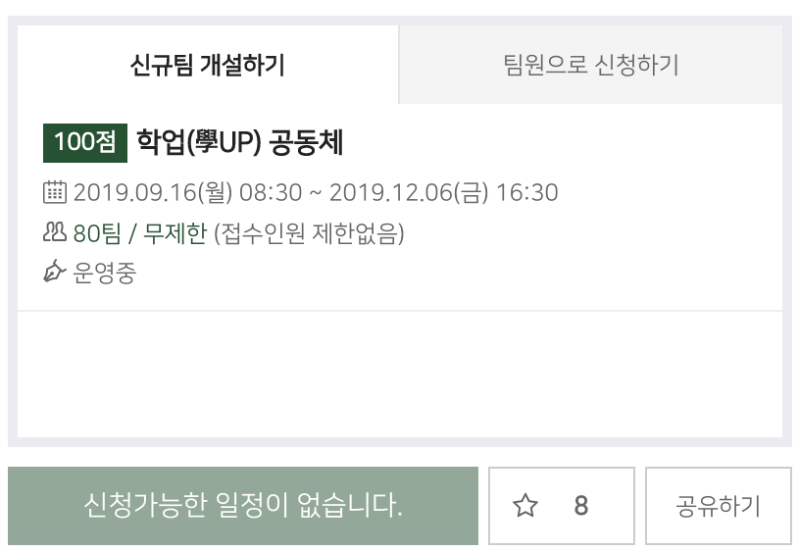
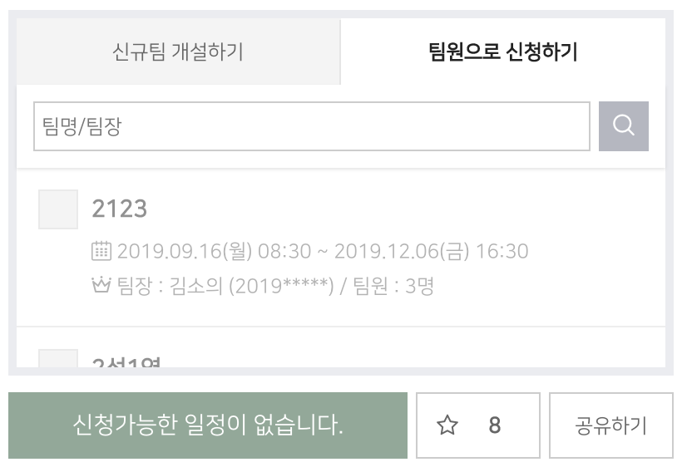
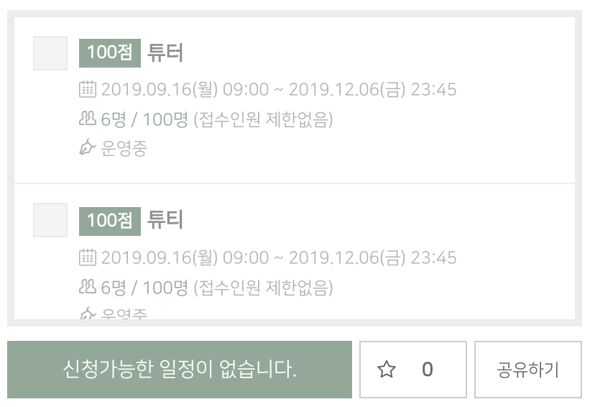
전체 비교과 프로그램 > 프로그램 신청 (1)
○ 프로그램 진행 절차
이수증 발급
신청접수
기간확인
만족도 조사
참여
로그인
개인 신청 시
개인 신청 시
프로그램
참여
신청대상
선별
팀 단위 신청 시
주제단위 신청 시
신청승인
모집인원
제한확인
신청서
작성
개인/팀
신청
① 프로그램 신청은 개인 신청 / 팀 / 주제 신청 세 가지 모드가 지원됩니다.
- 개인 신청 : [신청하기] 버튼 클릭 시 프로그램 ‘신청대상’ 에 따라 신청가능여부를 확인합니다.
- 팀 신청 : [팀장 신청하기]를 통해 팀장이 팀을 개설 후, 팀원들에게 비밀번호를 공유하여 팀원을 접수 받습니다.
또는 팀원을 공개 모집 후 팀장 혹은 프로그램 운영자가 개별 승인할 수 있습니다.
- 주제 신청 : 주제 선택 뒤 [신청하기] 버튼 클릭 시 프로그램 ‘신청대상’ 에 따라 신청합니다.

Slide 6
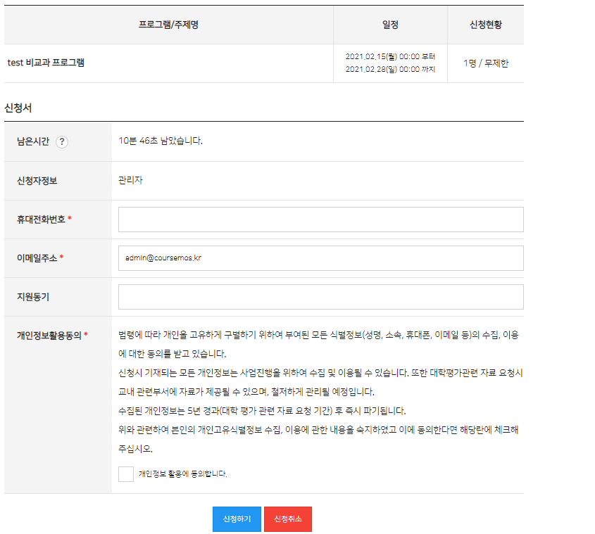
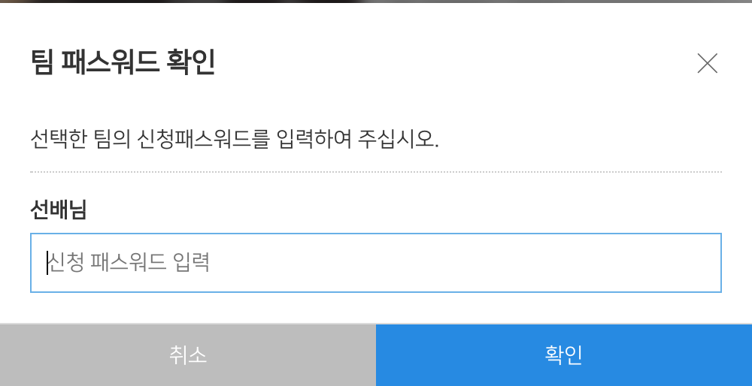
전체 비교과 프로그램 > 프로그램 신청 (2)
우선 예약 대기 기능으로 제한 시간 내 신청서를 작성해야 합니다.
홍길동 / 20171122 / ㅇㅇ대학 ㅇㅇㅇ학과
학사정보시스템에 입력되어 있을 경우 ‘휴대전화번호’는 자동으로 입력됩니다.
학사정보시스템에 입력되어 있을 경우 ‘이메일주소’는 자동으로 입력됩니다.
○ 팀장 신청 시
○ 팀원 신청 시
팀장 신청 시 아래 세가지 정보를 추가적으로 입력해야 합니다.
프로그램 정보 화면에서
팀원으로 신청할 경우 미리 ‘팀’을 선택합니다.

Slide 7
나의 비교과 프로그램 > 참여프로그램 > 대기
1
2
① 나의 비교과프로그램 중 첫번째 메뉴는 참여프로그램을 보여주는 페이지 입니다.
② 대기중인 비교과 프로그램을 확인할 수 있는 페이지 입니다.

Slide 8
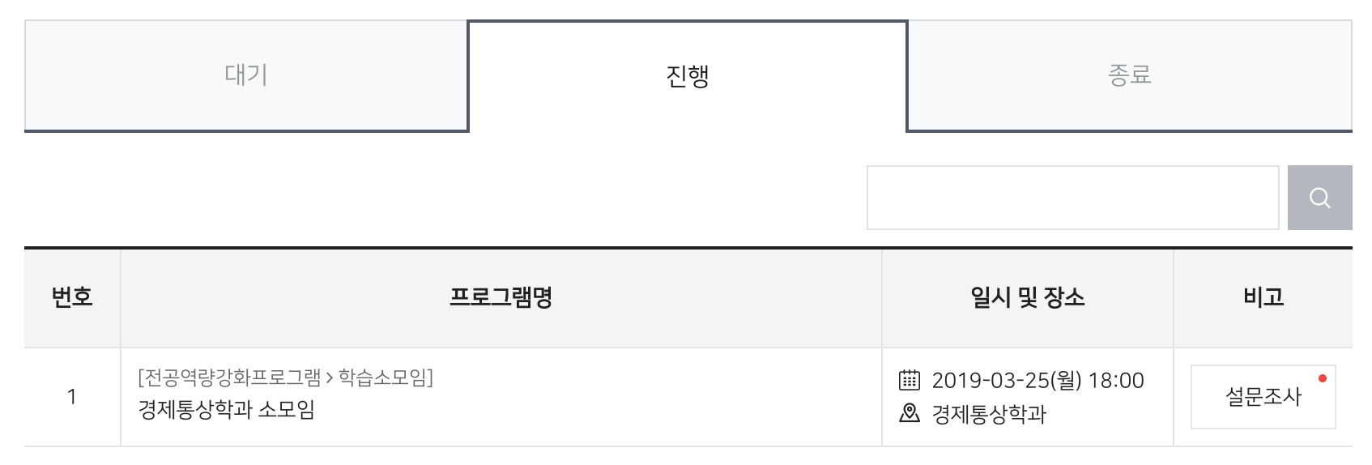
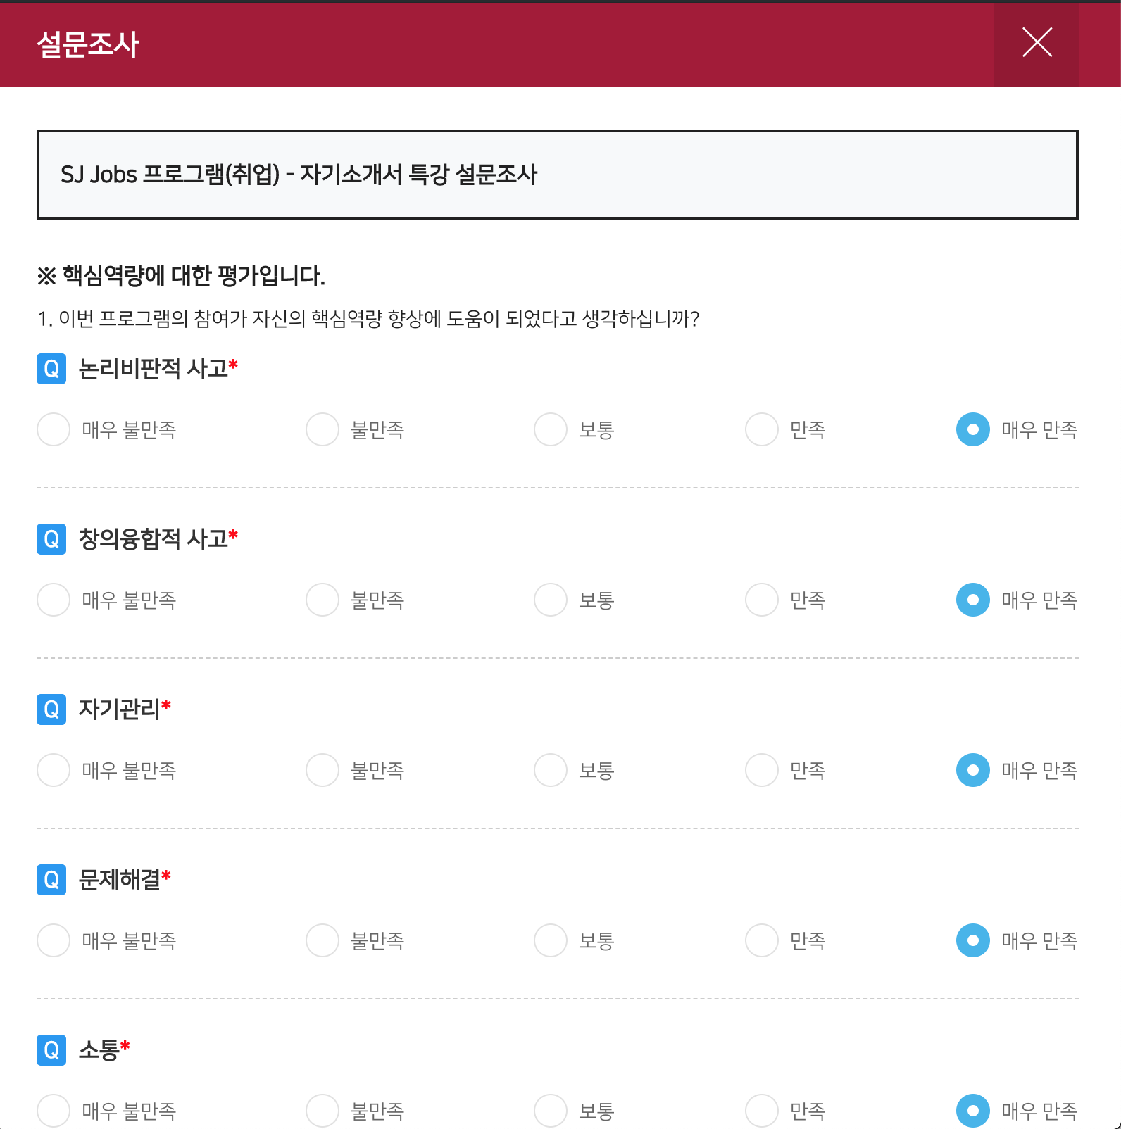
나의 비교과 프로그램 > 참여프로그램 > 진행
설문조사
1
① 프로그램 운영 기간 내 설문조사를 진행합니다.
프로그램 이수를 완료하기 위해 반드시 설문조사에 참여해야 하며(설문조사 시행 프로그램)
참여 후 운영자의 이수처리 결과에 따라 교육확인증을 발급받을 수 있습니다.

Slide 9
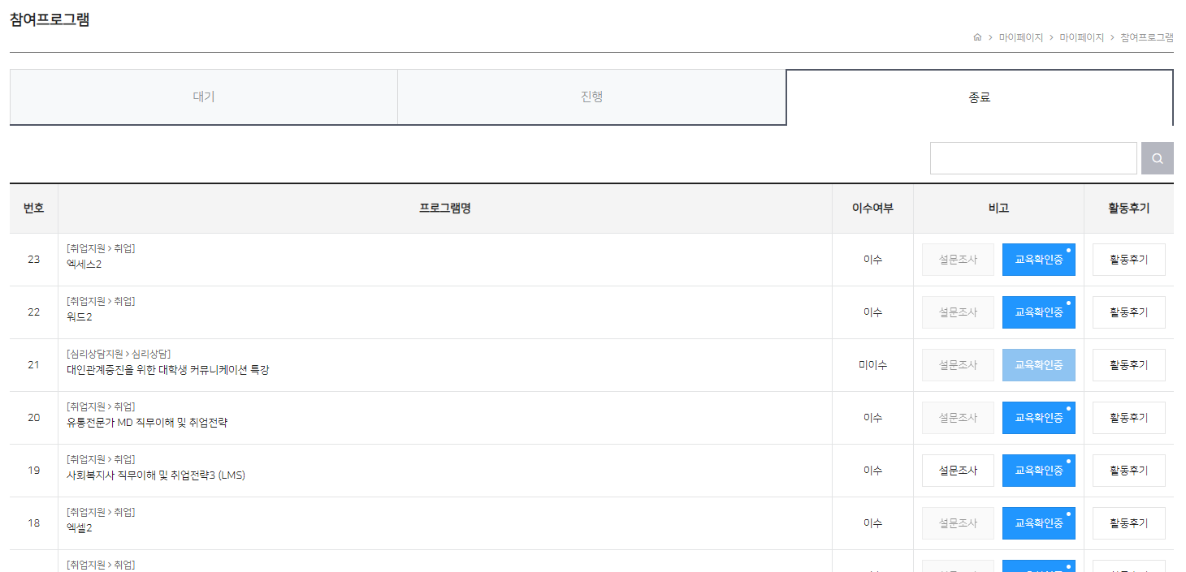
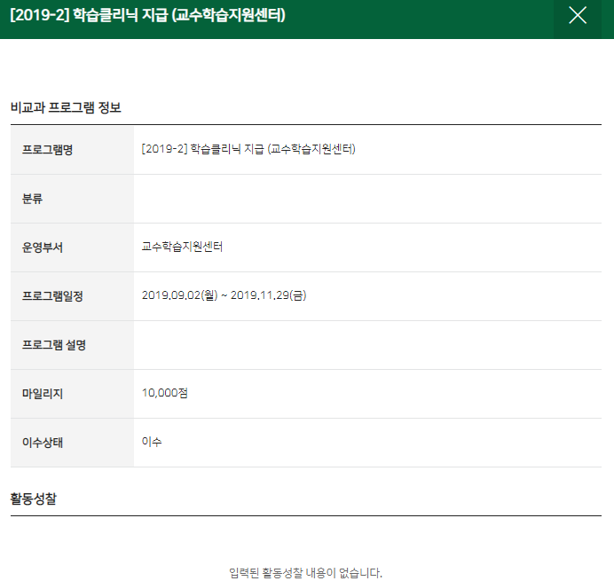
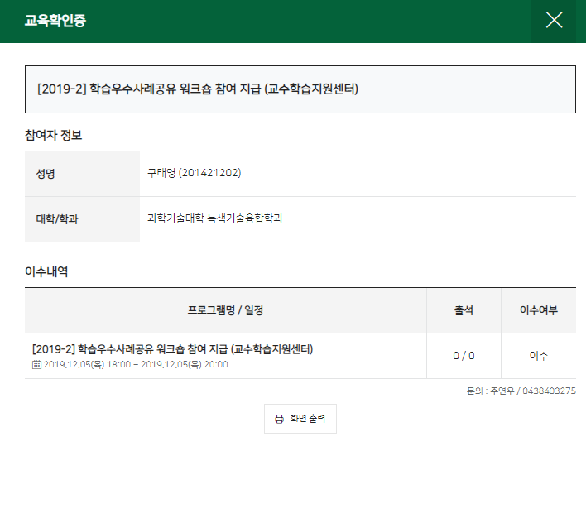
나의 비교과 프로그램 > 참여프로그램 > 종료
1
2
① 교육확인증/이수증: 프로그램 종료 후 이수처리가 완료되면 프로그램별 교육확인증 발급이 가능합니다.
② 활동후기: 비교과 프로그램 정보 (프로그램명, 분류, 운영부서, 일정, 마일리지 등)를 확인할 수 있습니다.

Slide 10
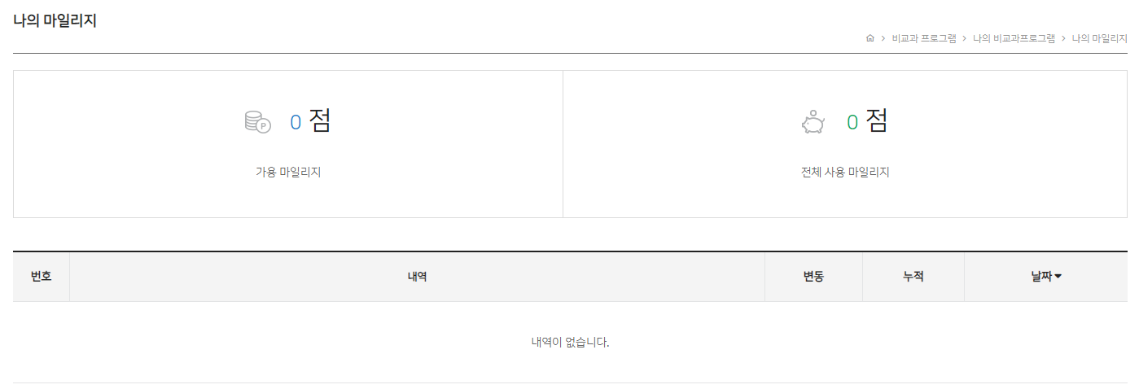
나의 비교과 프로그램 > 나의 마일리지
1
① 나의 마일리지 현황을 보여주는 페이지 입니다.

Slide 11
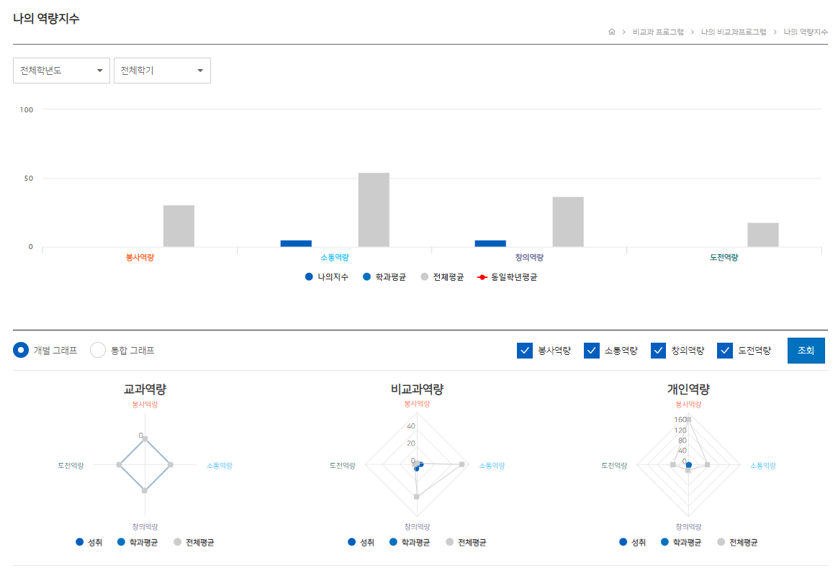
나의 비교과 프로그램 > 나의 역량지수
2
1
① 나의 비교과 프로그램 중 세번째 메뉴는 나의 역량지수를 보여주는 페이지 입니다.
② 비교과 프로그램을 이수하여 취득한 나의 역량지수, 학과평균, 전체평균 지수를 확인할 수 있는 페이지 입니다.

Slide 12
지도교수상담 >상담개요
2
1
① 신한대 평생지도교수상담 페이지로 이동합니다.
② 평생지도교수 상담을 설명 페이지 입니다.

Slide 13
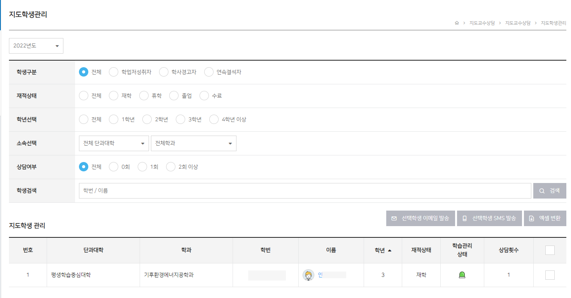
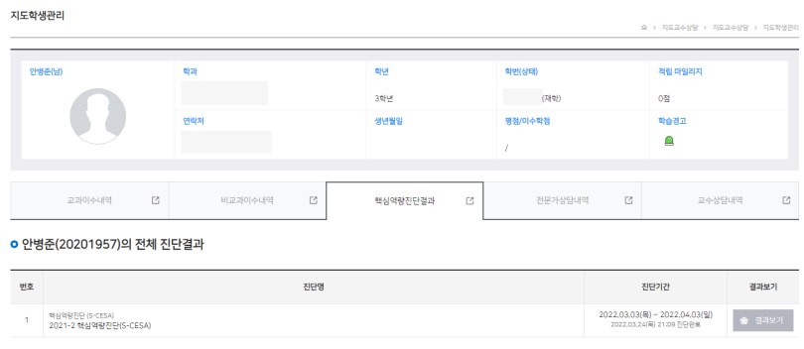
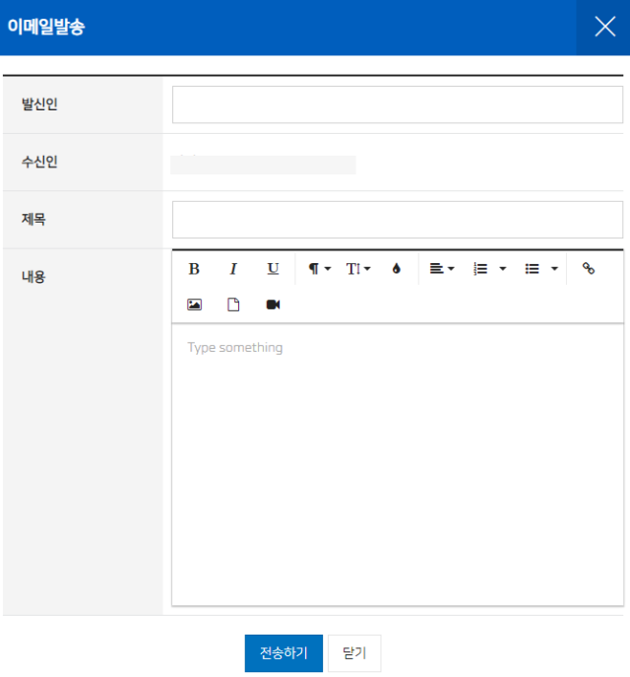
지도교수상담 >지도학생관리
1
2
4
3
① 지도학생관리 페이지 입니다.
② 학생정보를 통해 검색이 가능합니다.
③ 지도학생 리스트로 학생 이름을 선택하여 학생 프로필 확인이 가능합니다.
④ 선택한 학생에게 이메일과 SMS발송 또는 리스트의 엑셀 변환이 가능합니다.

Slide 14
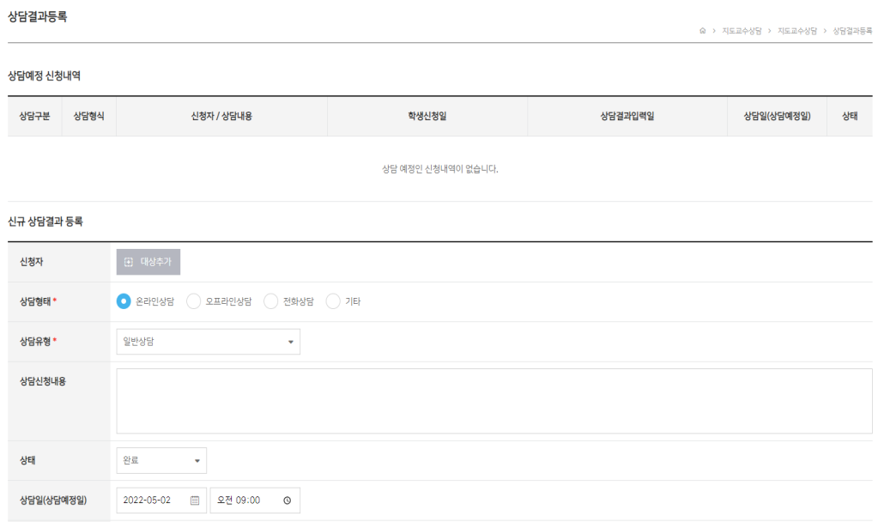
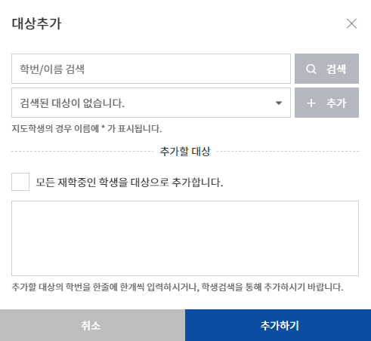
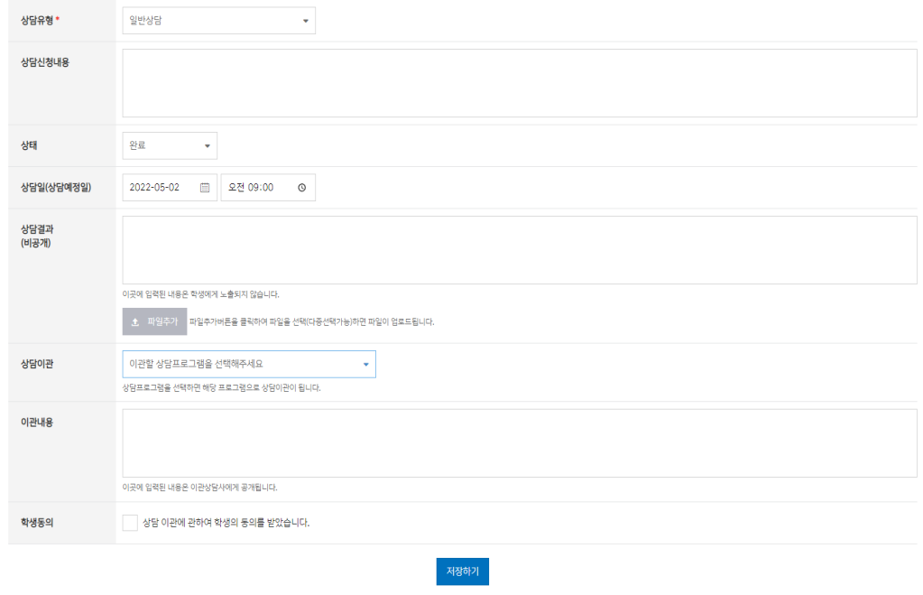
지도교수상담 >상담결과등록
2
1
3
① 지도학생에게 상담을 등록할 수 있는 페이지입니다.
② 상담할 학생을 선택합니다. 회원검색 → 추가하여 1명 또는 다수의 학생을 추가할 수 있습니다.
③ 상담내용을 입혁 후 버튼을 클릭하면 상담내용이 저장됩니다.

Slide 15
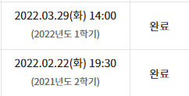
지도교수상담 >상담내역조회
2
1
3
4
① 상담신청 내역을 확인 할 수 있는 페이지 입니다.
② 상담 신청내역으로 신청자 이름을 클릭 시 프로필, 상담내용은 상세 상담 내역을 확인 가능합니다.
③ 선택한 상담에 결과를 입력 가능합니다.
④ 상담신청 내역을 엑셀 변환 가능합니다.

Slide 16
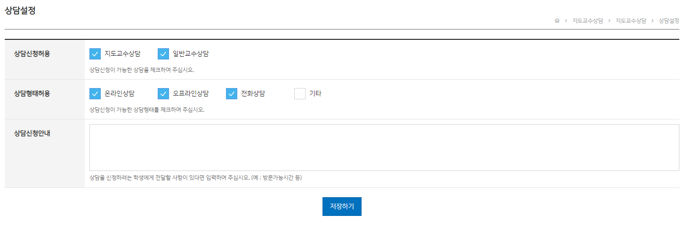
지도교수상담 >상담설정
1
① 지도교수 상담을 성정할 수 있는 페이지 입니다.

Slide 17
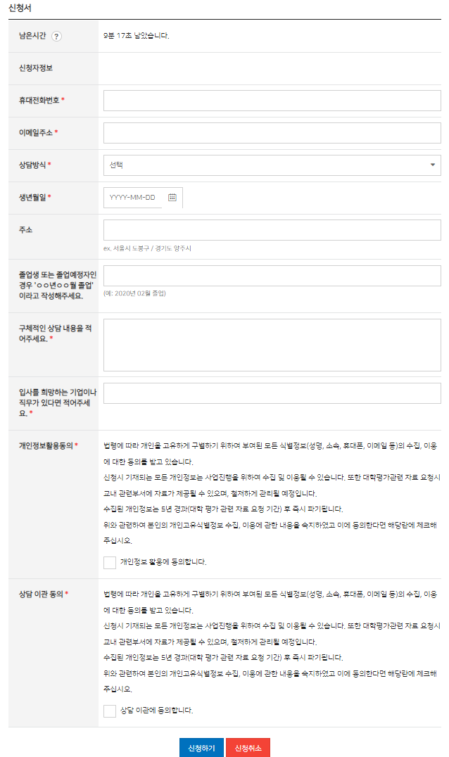
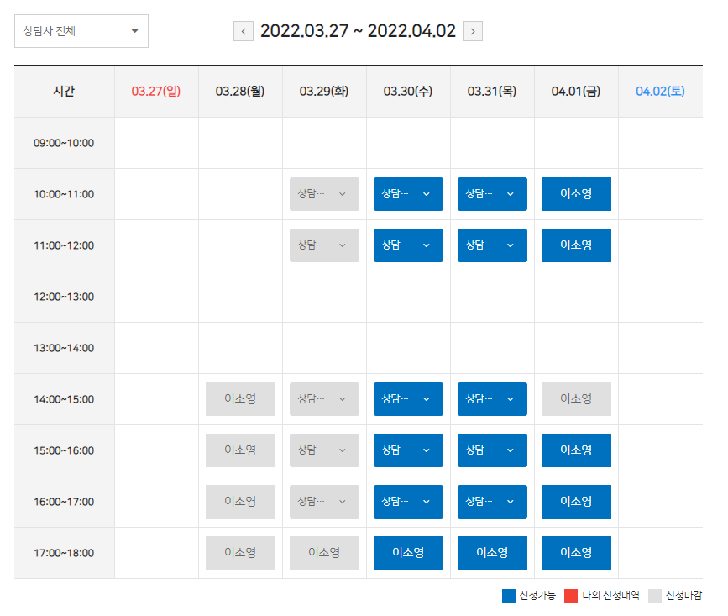
취업진로상담 > 상담신청
3
2
1
① 학생 진로상담신청 페이지로 이동합니다.
② 각 상담 신청페이지로 이동됩니다.
③ 신청을 원하는 일자와 상담자를 선택하여 신청서를 작성 합니다.

Slide 18
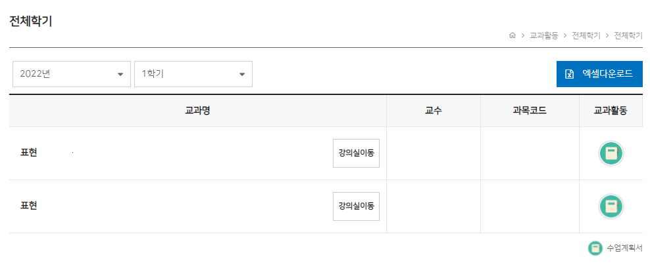
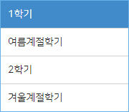
교과활동
2
1
3
① 교과활동 클릭시 전체학기 교과목록 페이지로 이동 합니다.
② 교과정보를 확인할 수 있으며, 교과활동에 대한 내역을 확인할 수 있습니다.
③ 본인의 년도/학기별로 교과활동에 대한 내역을 확인할 수 있습니다.

Slide 19
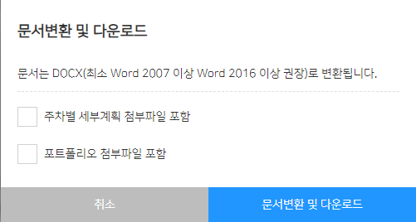
교과활동 > 수업관찰
- 교과목록에서 선택한 교과의 수업관찰 페이지 입니다.
① 선택한 교과에 대해 학생이 입력한 수업관찰(나의다짐/수업노트/성찰노트)을 확인하고 첨삭할 수 있습니다.
입력된 교과활동내역을 워드문서로 다운로드할 수 있습니다.

Slide 20
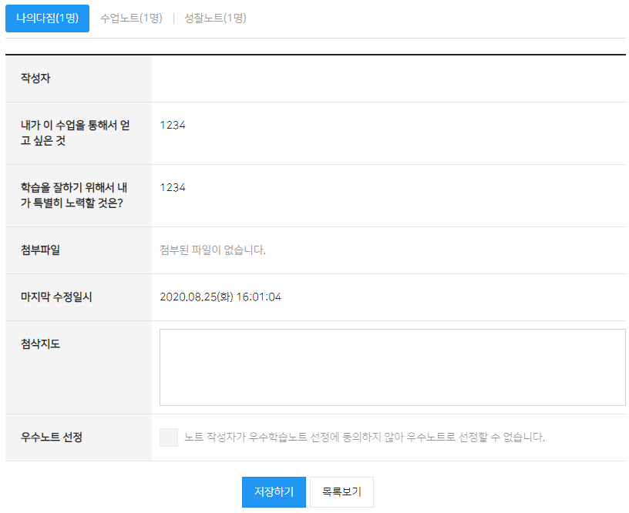
교과활동 > 수업관찰 > 나의다짐
- 수업관찰에서 선택한 학생의 나의다짐 페이지 입니다.
① 작성자에 대한 정보 및 내용을 확인할 수 있으며, 첨삭지도, 우수노트 선정을 할 수 있습니다.

Slide 21
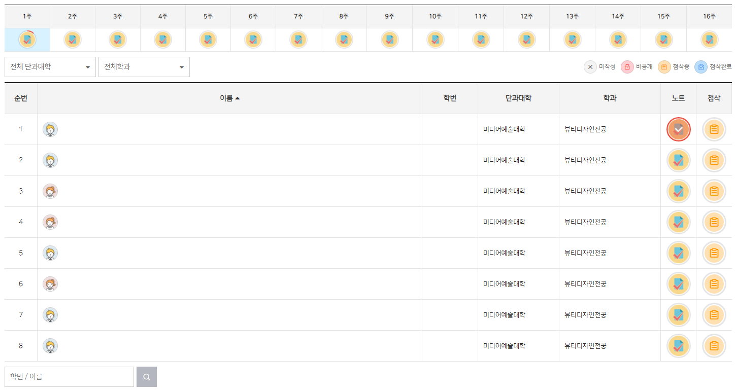
교과활동 > 수업관찰 > 수업노트(1)
- 수업관찰에서 선택한 교과의 수업노트 페이지 입니다.
① 주차별 수업노트 작성현황 및 학생명단을 확인할 수 있습니다.

Slide 22
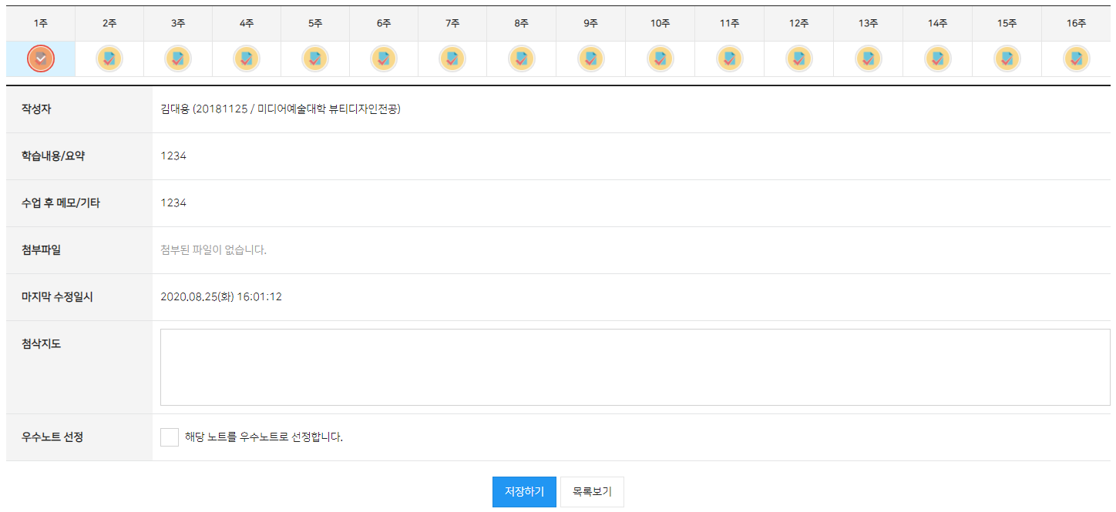
교과활동 > 수업관찰 > 수업노트 (2)
- 수업관찰에서 선택한 학생의 수업노트 페이지 입니다.
① 작성자에 대한 정보 및 내용을 확인할 수 있으며, 첨삭지도, 우수노트 선정을 할 수 있습니다.

Slide 23
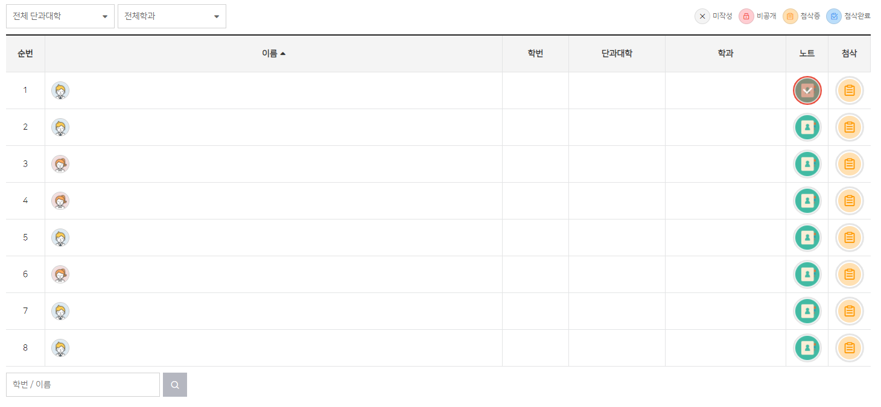
교과활동 > 수업관찰 > 성찰노트
- 수업관찰에서 선택한 교과의 성찰노트 페이지 입니다.
① 선택한 교과에 대해 학생이 입력한 성찰노트를 확인할 수 있습니다.

Slide 24
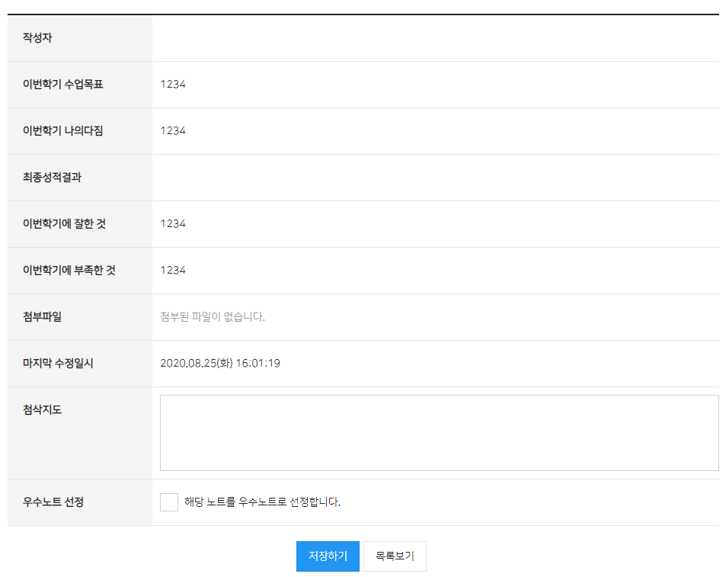
교과활동 > 수업관찰 > 성찰노트
- 수업관찰에서 선택한 학생의 성찰노트 페이지 입니다.
① 작성자에 대한 정보 및 내용을 확인할 수 있으며, 첨삭지도, 우수노트 선정을 할 수 있습니다.

Slide 25
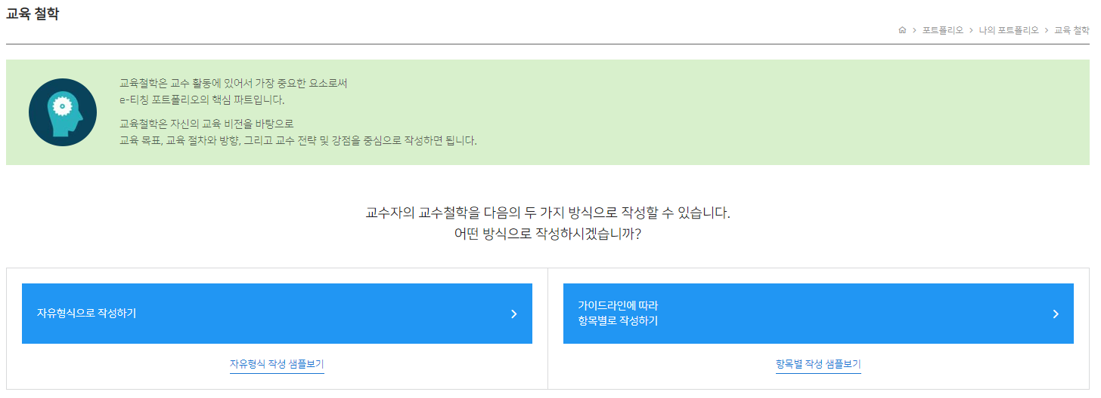
나의 포트폴리오 > 교육철학 (1)
1
2
① 포트폴리오 교육철학 페이지입니다.
② 자신의 교육철학을 자유형식/가이드라인에 따라 항목별로 작성할 수 있습니다.

Slide 26
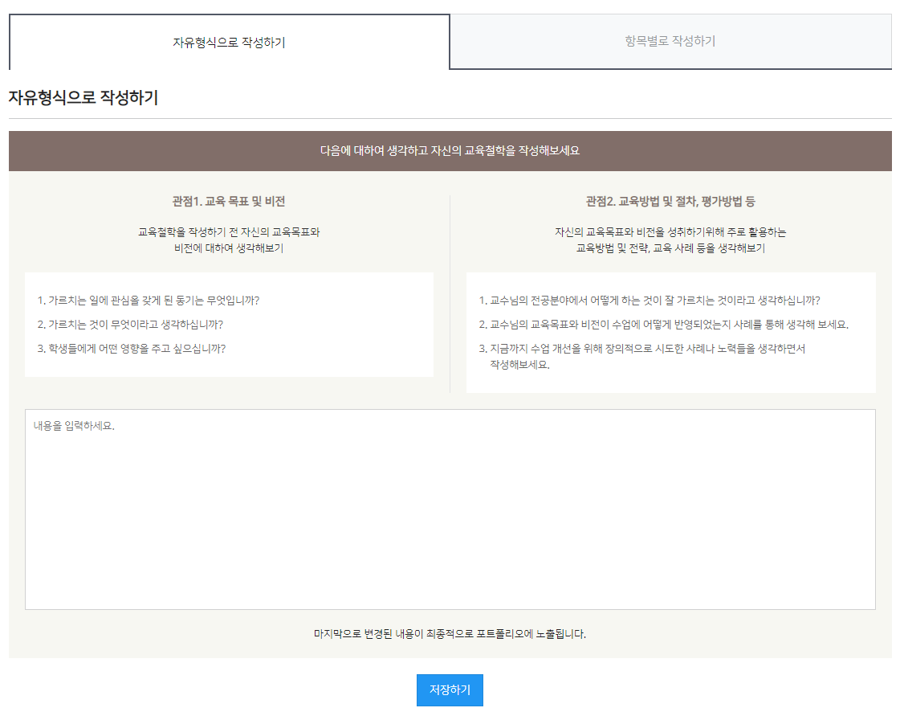
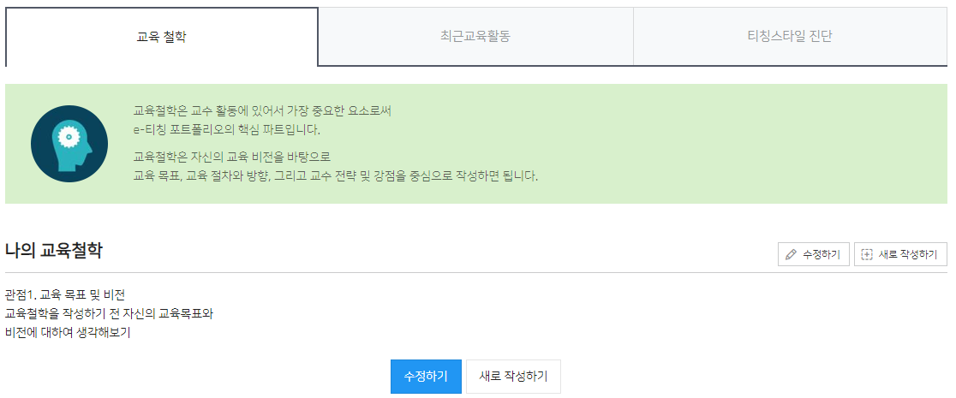
나의 포트폴리오 > 교육철학 (2)
① 자신의 교육철학을 자유형식/가이드라인에 따라 항목별로 작성할 수 있습니다.
현재 페이지는 자유형식으로 작성하는 페이지입니다.

Slide 27
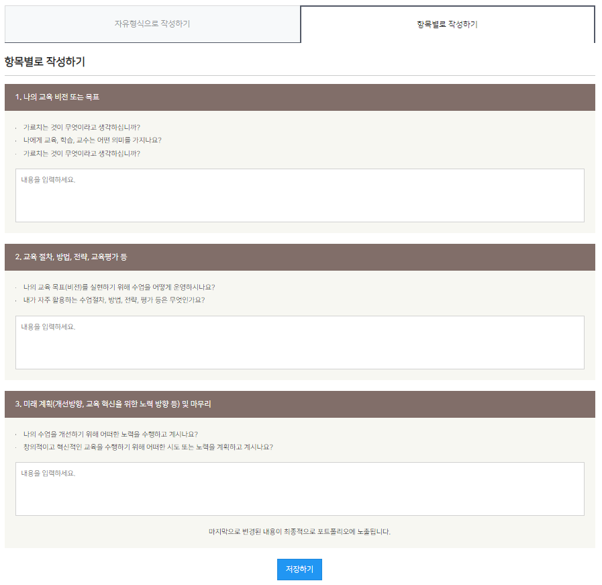
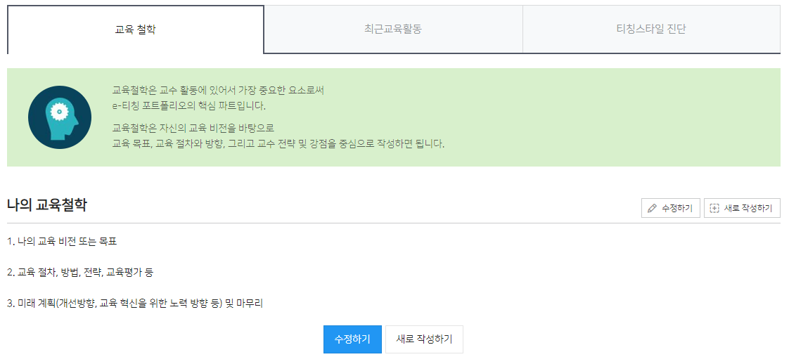
나의 포트폴리오 > 교육철학 (3)
① 자신의 교육철학을 자유형식/가이드라인에 따라 항목별로 작성할 수 있습니다.
현재 페이지는 항목별로 작성하는 페이지입니다.

Slide 28
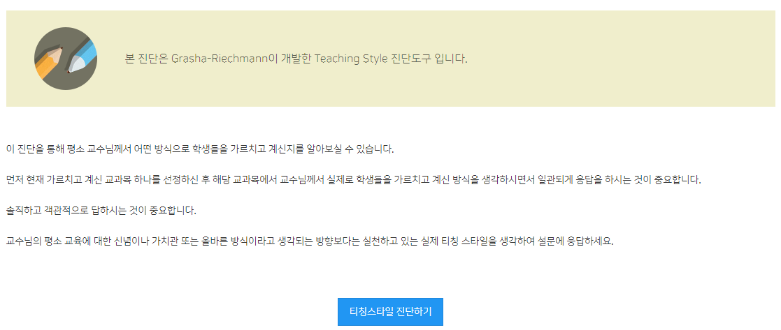
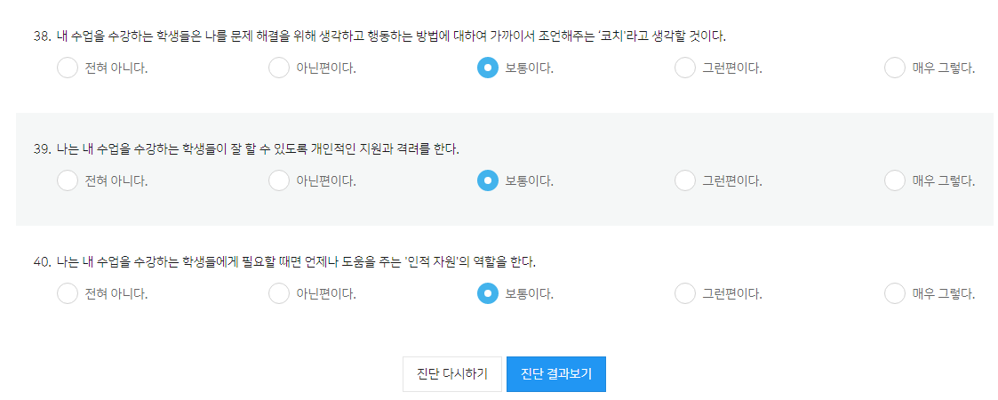
나의 포트폴리오 > 티칭스타일 진단
1
2
중 략
① 포트폴리오 티칭스타일 진단 페이지입니다.
② 자신의 티칭스타일을 진단할 수 있으며, 설문형식으로 항목에 대한 값을 선택합니다.
다시 진단을 할 수 있으며, 완료할 경우 진단 결과보기를 클릭합니다.

Slide 29
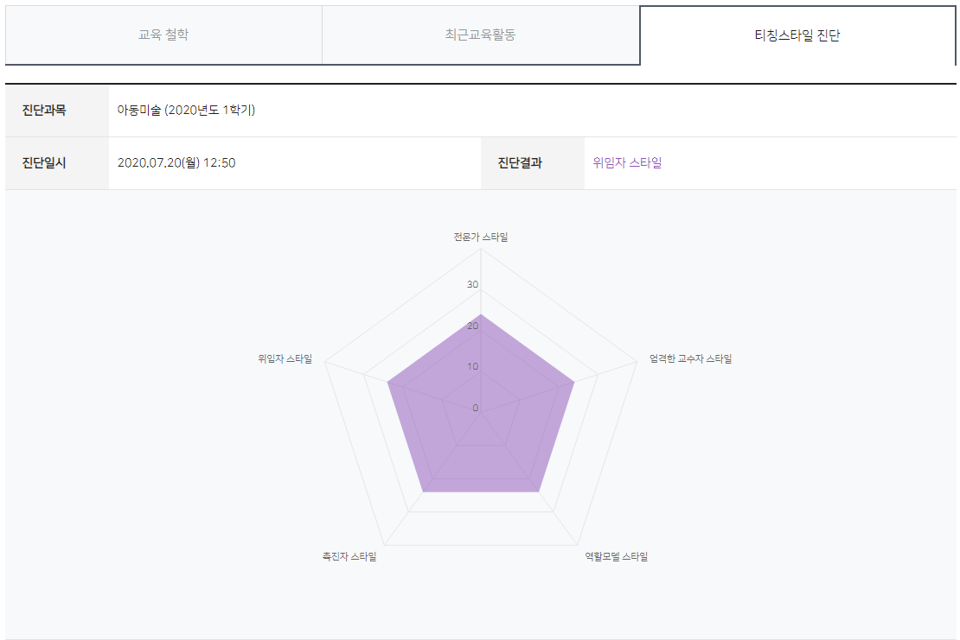
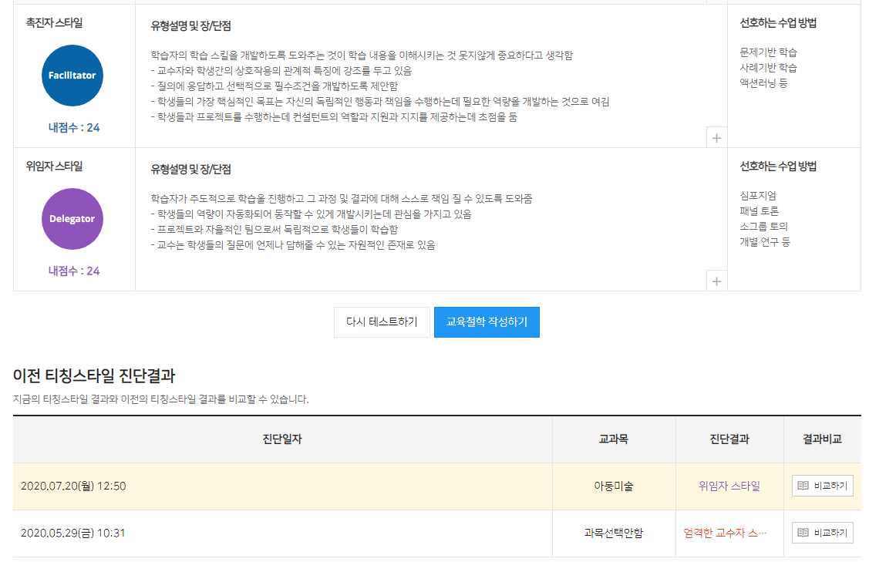
나의 포트폴리오 > 티칭스타일 진단 > 진단결과
중 략
- 티칭스타일 진단결과 페이지입니다.
① 진단결과를 확인할 수 있으며, 해당 진단결과로 교육철학을 작성할 수 있습니다.
진단결과를 기반으로 티칭스타일 특징을 확인할 수 있습니다.
이전 진단했던 티칭스타일과 비교하여 확인이 가능합니다.

Slide 30
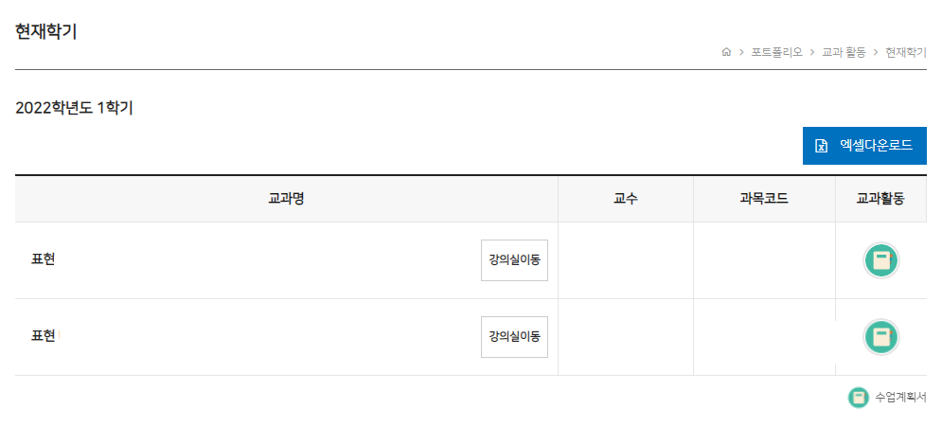
포트폴리오 >교과활동
3
2
1
① 교과활동 클릭시 현재학기 & 전체학기 교과목록 페이지로 이동 합니다.
② 현재학기와 전체학기 교과정보를 확인할 수 있으며, 교과활동에 대한 내역을 확인할 수 있습니다.
③ 본인의 년도/학기별로 교과활동에 대한 내역을 확인할 수 있습니다.

Slide 31
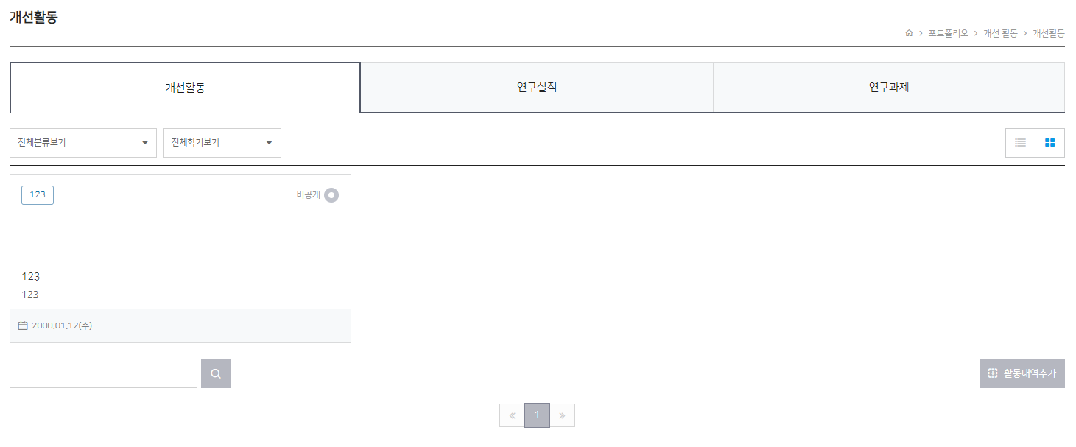
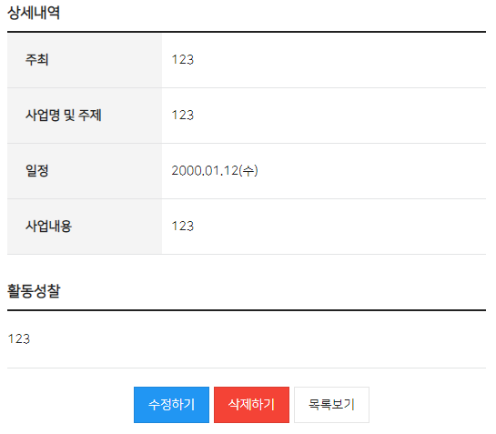
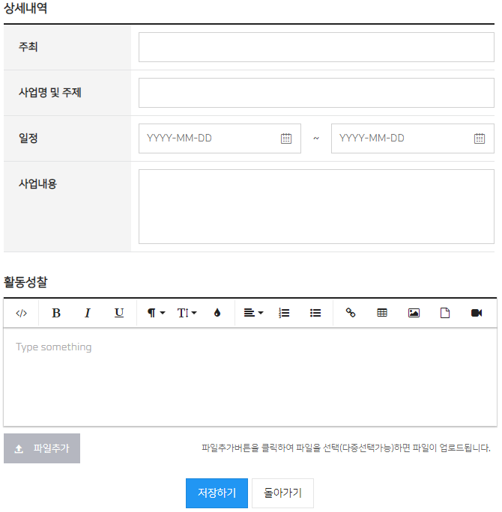
포트폴리오 >개선활동
- 개선활동 페이지입니다.
① 좌측하단 활동내역추가 버튼 클릭하여 활동내역을 추가하며, 추가된 활동내역을 확인 및 수정/삭제가 가능합니다.

Slide 32
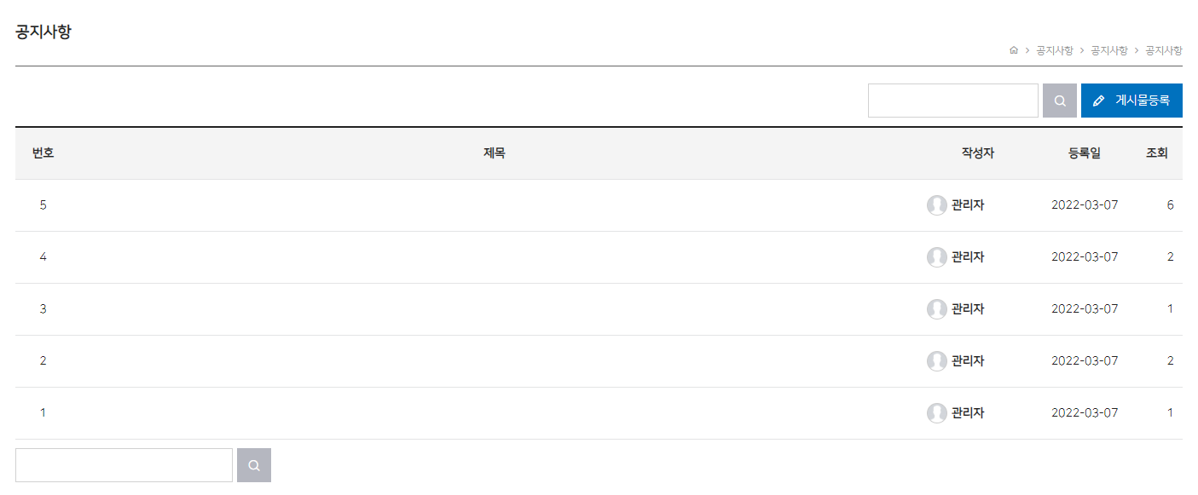
공지사항
2
1
① 신한대학교 비교과 시스템에서 운영하는 각종 게시판입니다. 일반적인 게시판의 이용방법과 동일합니다.

Slide 33
감사합니다.

